Slide 1
PERMASALAHAN MORAL YANG TERJADI DILINGKUNGAN SEKITAR, TANGGAPAN & FAKTOR PERMASALAHAN SERTA SOLUSI ATAU CARA PENANGAN YANG TEPAT BAGI PERMASALAHAN TERSEBUT
Anjelly Triane Chaterina
2063053003
3B/PGSD

Slide 2
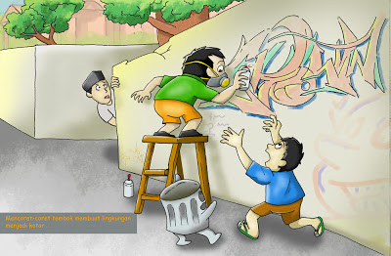
Mencoret – coret tembok umum
Hal ini sudah biasa terdengar di telinga kita, ini merupakan perbuatan yang tidak bermoral yang dimana tembok itu memiliki kepemilikan, dan mereka tidak berhak untuk mencoret coretnya apalagi dengan coretan yang mengandung unsur sara.

Slide 3
FAKTOR
SOLUSI
Kurangnya partisipasi dan kesadaran bahwa pentingnya menjaga kebersihan lingkungan khususnya tembok dan tiang karena ruangan tersebut yang digunakan.
Berikanlah teguran oleh petugas yang berjaga.
Awasi sekitaran yang sering terjadi.
Pemerintah mengecat seluruh tembok atau biasa disebut wall art sehingga tidak ada ruang lagi yang bisa untuk di coret coret.

Slide 4
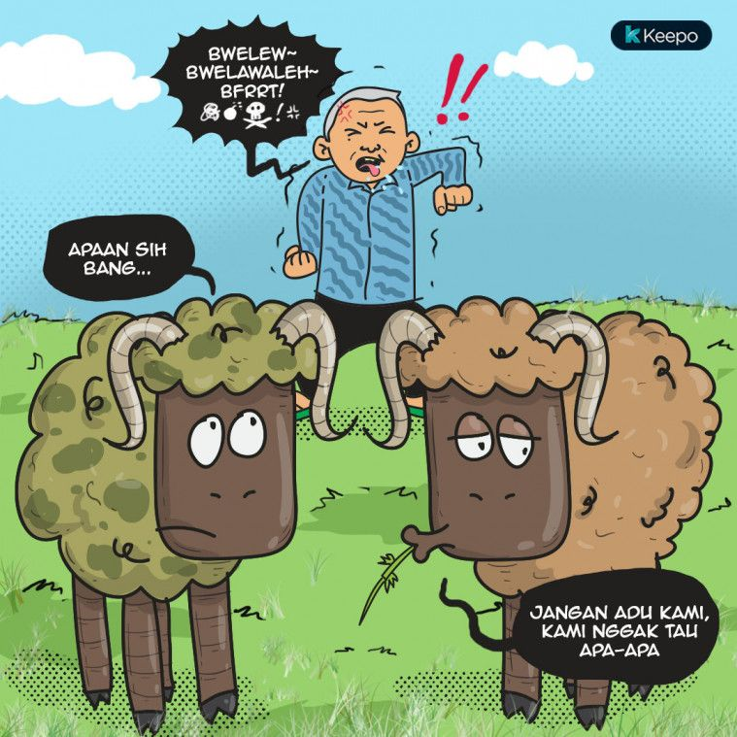
MENG ADU DOMBA
DI SOSIAL MEDIA
Media sosial merupakan tempat yang rawan akan kesalahpahaman, ada beberapa oknum yang sering memberikan informasi yang tidak akurat dan bahayanya lagi tingkat literasi di masyarakat indonesia itu sangat rendah dan mudah sekali untuk menerima informasi secara mentah tanpa dipilah dahulu sehingga mudah sekali untuk di adu domba oleh oknum oknum tersebut. Ini sangat bahaya karena akan menyebabkan perpecahan.

Slide 5
FAKTOR
SOLUSI
Masyarakat tidak menelaah terlebih dahulu sehingga mudah terbawa hoax oleh oknum yang tidak bertanggung jawab.
Jangan telan mentah mentah berita, akan tetapi telaah terlebih dahulu, cari informasi dari platform yang lain juga supaya tidak terbawa kabar hoax.
Jangan di sebar dahulu ke orang orang,jangan sampai orang juga kemakan hoax karena kita yang tidak teliti.

Slide 6
TERIMA KASIH

